Slide 1

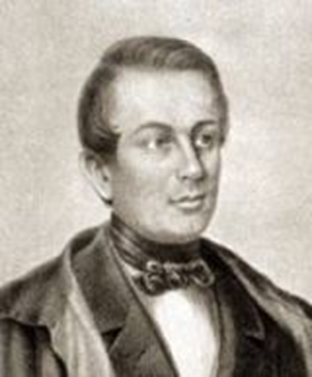
ZÁKLADNÍ ŠKOLA SLOVAN, KROMĚŘÍŽ, PŘÍSPĚVKOVÁ ORGANIZACE
ZEYEROVA 3354, 767 01 KROMĚŘÍŽ
projekt v rámci vzdělávacího programu
VZDĚLÁNÍ PRO KONKURENCESCHOPNOST
ŠABLONA ČÍSLO: III/2
NÁZEV: INOVACE A ZKVALITNĚNÍ VÝUKY PROSTŘEDNICTVÍM ICT
PŘEDMĚT: JAZYK ČESKÝ
ROČNÍK: IX.
TÉMA: JOSEF KAJETÁN TYL
AUTOR: MGR. HANA GINTEROVÁ
DATUM VYTVOŘENÍ: 12. 10. 2011
VY_32_INOVACE_10_HG

Slide 2
ANOTACE
PREZENTACE JE VYTVOŘENA JAKO DOPLNĚNÍ K OPAKOVACÍMU UČIVU 9. ROČNÍKU LITERATURA OBDOBÍ NÁRODNÍHO OBROZENÍ – SPISOVATEL JOSEF KAJETÁM TYL
V RÁMCI PREZENTACE SE ŽÁCI SEZNÁMÍ:
S ŽIVOTEM A DÍLEM SPISOVATELE
S INSTITUCEMI A ORGANIZACEMI VYCHÁZEJÍCÍMI Z TYLOVY TRADICE
DO PREZENTACE JE VLOŽEN HYPERTEXTOVÝODKAZ
Pilotáž: Prezentace pilotována na třídách 9. ročníku, ale lze ji s úspěchem využít i pro doplnění učiva literatury na celém II. stupni základní školy nebo pro odpovídající ročníky víceletých gymnázií. Josef Kajetán Tyl je žákům znám již z prvního stupně, ke zvážení u nižších ročníků jsou kontroverzní údaje o životě. Hypertextový odkaz - záznam operního nastudování státní hymny. Klíčová slova vedou k opakování základních literárních pojmů a pojmů spojených s dramatem.

Slide 3
KLÍČOVÁ SLOVA
PRÓZA
PROZAIK
DRAMA
DRAMATIK
BÁCHORKA
HISTORICKÉ HRY
HRY ZE SOUČASNOSTI
NÁRODNÍ OBROZENÍ

Slide 4
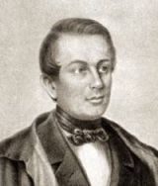
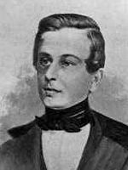
Josef Kajetán Tyl český dramatik a spisovatel
„Kdo nemá peněz
je chud,
kdo nemá druha
je chudší,
kdo nemá srdce
je nejchudší.“
.

Slide 5
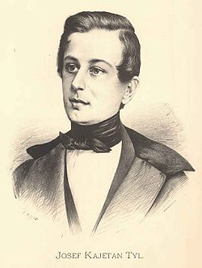
Josef Kajetán Tyl - jmenovka
19 století
Zapište si
ČESKÝ PROZAIK A DRAMATIK DOBY NÁRODNÍHO OBROZENÍ
19. STOLETÍ
AUTOR TEXTU ČESKÉ HYMNY
BÁCHORKA
STRAKONICKÝ DUDÁK

Slide 6
Soukromý život
Tyl se oženil s herečkou a zpěvačkou Magdalenou Forchheimovou, se kterou čekal dítě. Dítě se ale narodilo mrtvé a Magdalena již po tomto těžkém porodu další děti mít nemohla. Tyl záhy navázal intimní poměr s Magdaleninou mladší sestrou Annou Forchheimovou-Rajskou . Tak vznikl podivný manželský trojúhelník Tyla a dvou sester. Se svou milenkou Annou nakonec zplodil sedm dětí, které vychovávala manželka Magdalena.
J. K. Tyl měl v době svého úmrtí čtyři nezletilé dcery , tři syny a nejmladší syn Josef Kajetán se narodil krátce po Tylově smrti . Dvě z dcer, nejstarší Marie Eleonora a Eliška byly též herečky.

Slide 7
díla
Román
Dekret kutnohorský
Hry ze současnosti
Pražský flamendr
Paličova dcera
Historická dramata
Kutnohorští havíři
Krvavé křtiny čili Drahomíra a její synové
Báchorka Strakonický dudák

Slide 8


Kde domov můj?
Píseň slepého houslisty Mareše z divadelní hry
Fidlovačka
Hudba: František Škroup

Slide 9
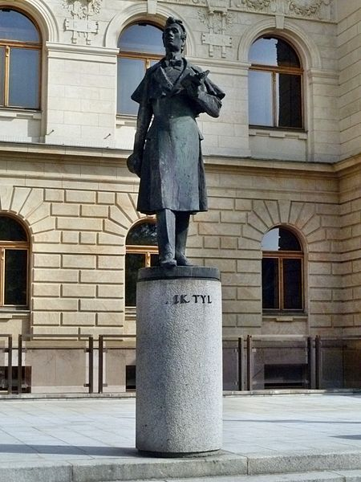

TYLOVA SOCHA PŘED BUDOVOU DIVADLA

Slide 10
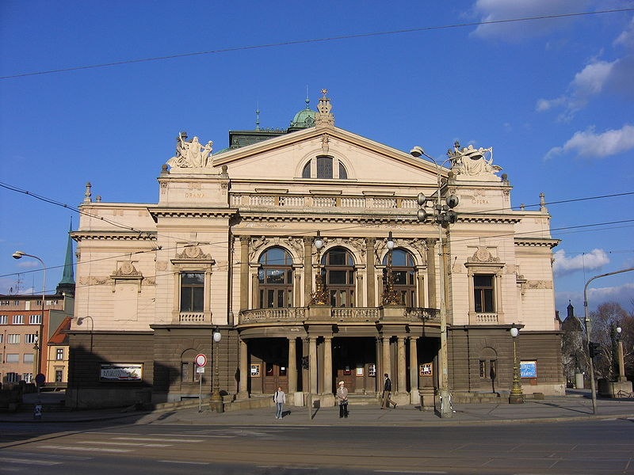
DIVADLO JOSEFA KAJETÁNA TYLA V PLZNI

Slide 11
LITERÁRNÍ TERMÍNY
PRÓZA
PROZAIK
DRAMA
DRAMATIK
BÁCHORKA
HISTORICKÉ HRY
HRY ZE SOUČASNOSTI
NÁRODNÍ OBROZENÍ

Slide 12
CITACE: FOTOGRAFIE, PORTRÉTY
VILÍMEK, Jan. Http://cz.wikipedia.org [online]. 15. 1. 2009, 12:17. [cit. 2011-10-12]. Soubor:Jan Vilímek - Josef Kajetán Tyl.jpg. Dostupné z WWW: <http://cs.wikipedia.org/wiki/Soubor:Jan_Vil%C3%ADmek_-_Josef_Kajet%C3%A1n_Tyl.jpg>.
ŠKROUP, František . Http://cz.wikipedia.org [online]. 7. 10. 2005, 20:58. [cit. 2011-10-12]. Soubor:Skroup-Anthem.jpg. Dostupné z WWW: <http://cs.wikipedia.org/wiki/Soubor:Skroup-Anthem.jpg>.
JoJan. Http://http://commons.wikimedia.org [online]. 17:21, 10 June 2011. [cit. 2011-10-12]. File:Plzen 037.jpg. Dostupné z WWW: <http://commons.wikimedia.org/wiki/File:Plzen_037.jpg>.
AEPLI , Norbert. Http://cz.wikipedia.org [online]. 21. 5. 2006, 11:44. [cit. 2011-10-12]. Soubor:Opera Plzen 176.JPG. Dostupné z WWW: <http://cs.wikipedia.org/wiki/Soubor:Opera_Plzen_176.JPG>.

